Slide 1
과목_학년학기_단원 | suh_h_0401_02
차시명 | 07 각도는 어떻게 더하고 뺄까요
파일명 | suh_h_0401_02_0007
검토 | 담당
수학팀 | 박종민
문서 HISTORY
번호 | 버전 | 문서 작성일 | 내용 비고 | 작성자 (내선번호) | 검토자
1 | V 1.0 | 2021.01.07 | 문서 발생 | 김범수
2 | V 1.0 | 2021.01.18 | 1차 검수 |  | 박종민
3 | V 2.0 | 2022.1.22 | 1차 검수 및 수정 |  | 김예림
4
5
6
7
8
9
10
11

Slide 2
학습 단계 | 자료명 |  | 프레임 수 | 교과서 정보 | 파일명 | 자료 형태
도입 | 애니 | [도입 애니메이션] 달리기 속 각도 | 1 | 수학 48쪽, 수학 익힘 36~37쪽 | suh_h_0401_02_0007_101_1.html | Html5(애니)
도입 | 생각 열기 | [생각 열기] 각도의 합이 필요한 상황 이해하기 | 1 | 수학 48쪽, 수학 익힘 36~37쪽 | suh_h_0401_02_0007_102_1.html | Html5
도입 | 학습 목표 | 이번 시간에 배울 내용 | 1 |  | suh_h_0401_02_0007_103_1.html | Html5
전개 | 활동 1 | [활동 1] 두 각도를 어떻게 더하는지 알아보기 | 1 | 수학 48쪽, 수학 익힘 36~37쪽 | suh_h_0401_02_0007_201_1.html | Html5
전개 | 활동 2 | [활동 2] 두 각도를 어떻게 빼는지 알아보기 | 1 | 수학 49쪽, 수학 익힘 36~37쪽 | suh_h_0401_02_0007_202_1.html | Html5
전개 | 혼자 서도 척척 1 | [혼자서도 척척 1] 문제 1 | 1 | 수학 49쪽, 수학 익힘 36~37쪽 | suh_h_0401_02_0007_203_1.html | Html5
정리 | 핵심 정리 | 핵심 정리 | 1 |  | suh_h_0401_02_0007_301_1.html | Html5
정리 | 차시 예고 | 다음 시간에 배울 내용 | 1 |  | suh_h_0401_02_0007_302_1.html | Html5
평가 | 확인 문제 | 확인 문제 | 1 |  | suh_h_0401_02_0007_401_1.html | Html5
총 프레임 수 |  |  | 9

Slide 3
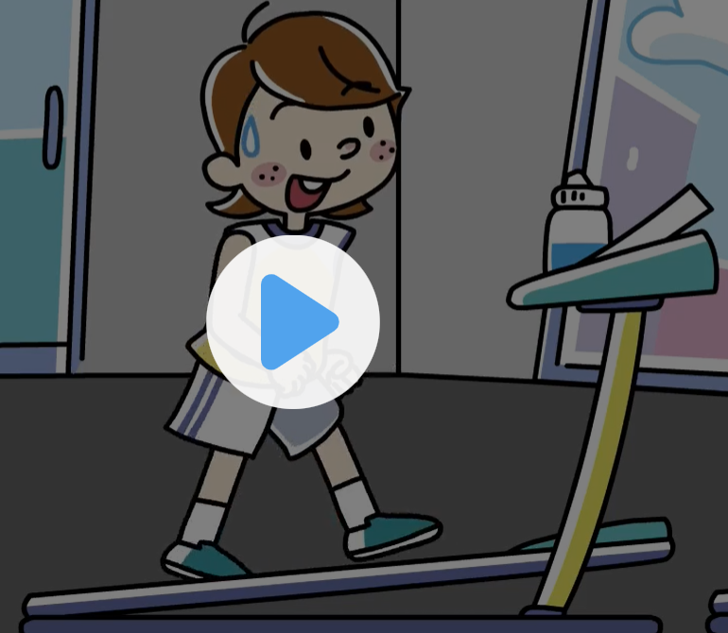

4-1
2. 각도
suh_h_0401_02_0007_101_1
07 각도는 어떻게 더하고 뺄까요
Θ Description & Function
[애니 DVD 개발물]
전자저작물 참고
한대희 4-1 지도서\app\resource\contents\lesson02\ops\2\media\mp4
[애니 게이트 참고 화면]
달리기 속 각도
애니 파일명 | 2_6_1_ani.mp4

Slide 4
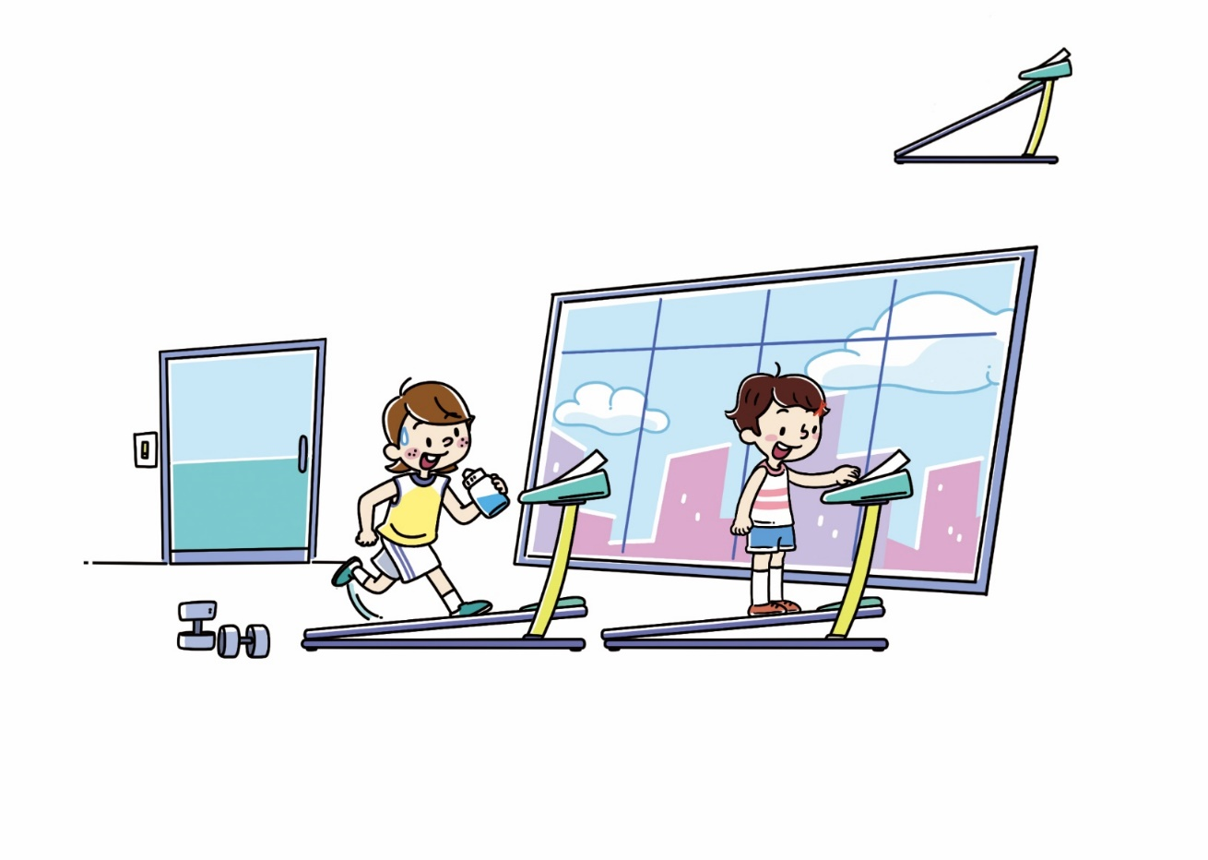



4-1
2. 각도
suh_h_0401_02_0007_102_1
07 각도는 어떻게 더하고 뺄까요
Θ Description & Function
#1
탭 이벤트
2. 확대 버튼 및 풀 팝업창(다음 슬라이드)
3. 답 칸 클릭하면 답 나타남. 정답 확인 버튼은 정답 가리기로 토글 됨.
4. 이미지 위에 말풍선 소스 사용.
- 말풍선 안에 텍스트 크기 조절하여 텍스트 삽입.
- 물음 1~3 고정
다음 그림의 상황에 대하여 이야기해 봅시다.
물음 1
물음 2
물음 3
#4
난 너보다 20˚를
더 높이고 싶은데
그럼 몇 도가 되는 거지?
그림은 어떤 상황인가요?
난 5˚로
달리고 있어.
러닝 머신 위에서 달리기를 하고 있습니다.
20˚를 더 높이면 몇 도가 되는지 생각하고 있습니다.
#2
#3
삽화 파일명 | 5번 슬라이드 참고

Slide 5


4-1
2. 각도
suh_h_0401_02_0007_102_1
07 각도는 어떻게 더하고 뺄까요
Θ Description & Function
< 확대 버튼 클릭 시 나타나는 화면>
이미지 위에 말풍선 소스 사용.
- 말풍선 안에 텍스트 크기 조절하여 텍스트 삽입.
난 너보다 20˚를
더 높이고 싶은데
그럼 몇 도가 되는 거지?
#1
난 5˚로
달리고 있어.
삽화 파일명 | LH 서버 > 원본 삽화 폴더 > 2단원 > (도입)4-1-2(7차시).PSD

Slide 6
4-1
2. 각도
suh_h_0401_02_0007_102_1
07 각도는 어떻게 더하고 뺄까요
Θ Description & Function
다음 그림의 상황에 대하여 이야기해 봅시다.
답 칸 클릭하면 답 나타남. 정답 확인 버튼은 정답 가리기로 토글 됨.
물음 1
물음 2
물음 3
난 너보다 20˚를
더 높이고 싶은데
그럼 몇 도가 되는 거지?
남학생이 달리기를 하는 각도는 얼마인가요?
난 5˚로
달리고 있어.
5˚입니다.
#1
삽화 파일명 | 5번 슬라이드 참고

Slide 7
4-1
2. 각도
suh_h_0401_02_0007_102_1
07 각도는 어떻게 더하고 뺄까요
Θ Description & Function
다음 그림의 상황에 대하여 이야기해 봅시다.
답 칸 클릭하면 답 나타남. 정답 확인 버튼은 정답 가리기로 토글 됨.
물음 1
물음 2
물음 3
난 너보다 20˚를
더 높이고 싶은데
그럼 몇 도가 되는 거지?
여학생은 남학생보다 얼마의 각도를 높여서 달리려고 하나요?
난 5˚로
달리고 있어.
남학생보다 20˚를 더 높여서 달리려고 합니다.
#1
삽화 파일명 | 5번 슬라이드 참고

Slide 8

4-1
2. 각도
suh_h_0401_02_0007_103_1
07 각도는 어떻게 더하고 뺄까요
Θ Description & Function
#1
[이번 시간에 배울 내용]
준비물 아이콘
1
이번 시간에는 무엇을 배울까요?
수학 48~49쪽
수학 익힘 36~37쪽
각도의 합을 구할 수 있습니다.
각도의 차를 구할 수 있습니다.
#2
각도기

Slide 9

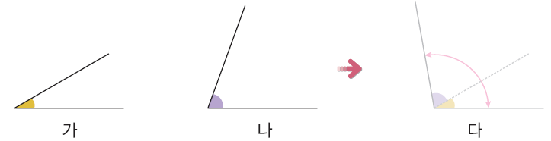

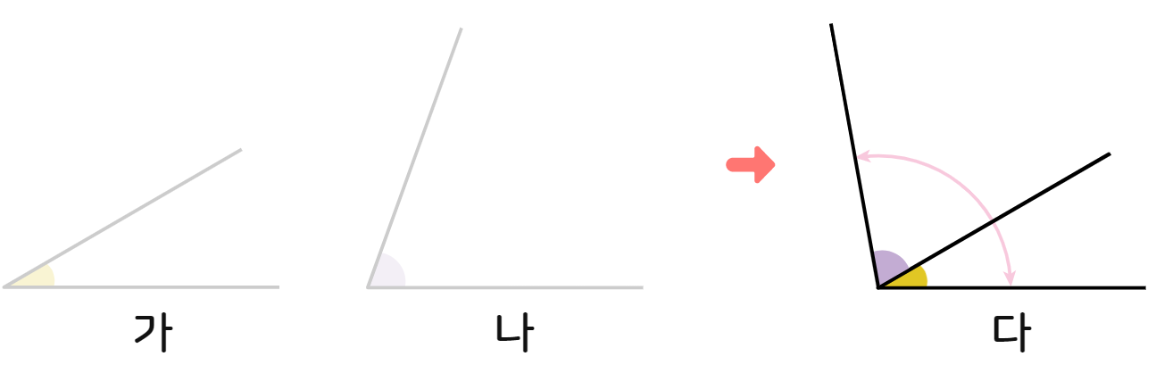
4-1
2. 각도
suh_h_0401_02_0007_201_1
07 각도는 어떻게 더하고 뺄까요
Θ Description & Function
#4
탭 이벤트
텍스트 삽입.
화살표 약물 사용
정답 확인 버튼 클릭 시 전자저작물과 동일 효과 나타남. 정답 확인 버튼 클릭 시 화살표 왼쪽은 회색 처리, 오른쪽은 검은색으로 변함
<전자저작물>
2_6_03.html
한대희 4-1 지도서\app\resource\contents\lesson02\ops\2
정답 확인 클릭시 변화
준비물 소스
정답 확인 버튼 클릭하면 이벤트 나타남. 정답 확인 버튼은 정답 가리기로 토글 됨.
두 각도를 어떻게 더하는지 알아봅시다.
준비물 175 쪽
#1
물음 1
물음 2
물음 3
물음 4
물음 5
가, 나를 그림과 같이 각의 변이 겹치도록 이어 붙여 다를 만들어 보세요.
#2
#3
가
나
다
#4
삽화 파일명 | 2_6_3_01~04.sgv 한대희 4-1 지도서\app\resource\contents\lesson02\ops\2\images\2_6

Slide 10
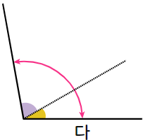
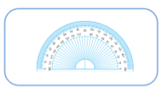
4-1
2. 각도
suh_h_0401_02_0007_201_1
07 각도는 어떻게 더하고 뺄까요
Θ Description & Function
두 각도를 어떻게 더하는지 알아봅시다.
지시문
볼드→ 각도기, 드래그
각도기 기능 전자저작물과 동일
2_6_03.html
한대희 4-1 지도서\app\resource\contents\lesson02\ops\2
텍스트 삽입.
답 칸 클릭하면 답 나타남. 정답 확인 버튼은 정답 가리기로 토글 됨.
준비물 175 쪽
물음 1
물음 2
물음 3
물음 4
물음 5
다의 각도를 각도기로 재어 보세요.
#1
각도기를 드래그하여 옮기세요
#3
#2
다
100°
#4
삽화 파일명 | 2_6_3_04.sgv 한대희 4-1 지도서\app\resource\contents\lesson02\ops\2\images\2_6

Slide 11
4-1
2. 각도
suh_h_0401_02_0007_201_1
07 각도는 어떻게 더하고 뺄까요
Θ Description & Function
두 각도를 어떻게 더하는지 알아봅시다.
답 칸 클릭하면 답 나타남. 정답 확인 버튼은 정답 가리기로 토글 됨.
준비물 175 쪽
물음 1
물음 2
물음 3
물음 4
물음 5
가, 나의 각도를 재고, 두 각도의 합을 구해 보세요.
각도기를 드래그하여 옮기세요
가
나
°
30
+
70
°
=
100
°
#1
삽화 파일명 | 2_6_3_01.sgv / 2_6_3_02.sgv 한대희 4-1 지도서\app\resource\contents\lesson02\ops\2\images\2_6

Slide 12
4-1
2. 각도
suh_h_0401_02_0007_201_1
07 각도는 어떻게 더하고 뺄까요
Θ Description & Function
두 각도를 어떻게 더하는지 알아봅시다.
텍스트 삽입.
화살표 약물 사용
답 칸 클릭하면 답 나타남. 정답 확인 버튼은 정답 가리기로 토글 됨.
준비물 175 쪽
물음 1
물음 2
물음 3
물음 4
물음 5
다의 각도와 가, 나의 각도의 합을 비교해 보세요.
#1
가
나
다
다의 각도와 가, 나의 각도의 합은 같습니다.
#2
삽화 파일명 | 2_6_3_01~02.sgv / 2_6_3_04.sgv 한대희 4-1 지도서\app\resource\contents\lesson02\ops\2\images\2_6

Slide 13

4-1
2. 각도
suh_h_0401_02_0007_201_1
07 각도는 어떻게 더하고 뺄까요
Θ Description & Function
두 각도를 어떻게 더하는지 알아봅시다.
답 칸 내 예 약물
답 칸 클릭하면 답 나타남. 정답 확인 버튼은 정답 가리기로 토글 됨.
준비물 175 쪽
물음 1
물음 2
물음 3
물음 4
물음 5
두 각도의 합을 어떻게 구하는지 말해 보세요.
가
나
다
#1
두 각도의 합은 각각의 각도를 더한 것과 같습니다.
#1
자연수의 덧셈과 같이 계산하면 됩니다.
#2
삽화 파일명 | 2_6_3_01~02.sgv / 2_6_3_04.sgv 한대희 4-1 지도서\app\resource\contents\lesson02\ops\2\images\2_6

Slide 14
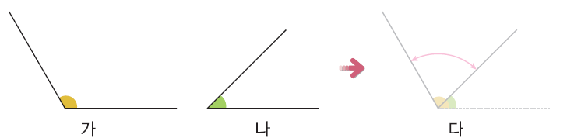
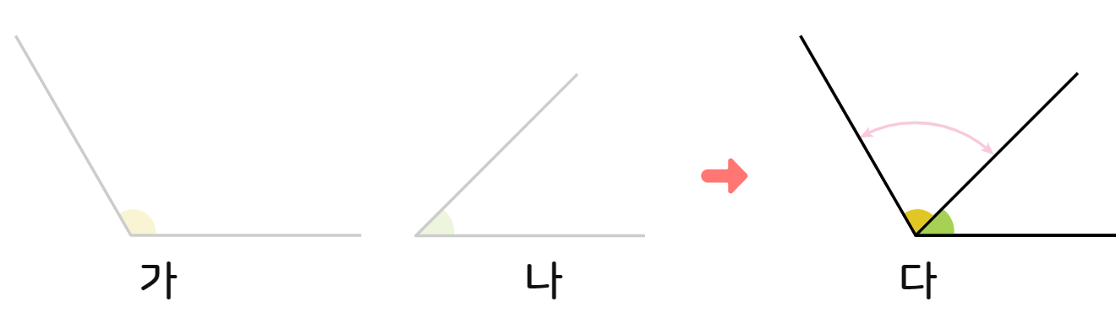
4-1
2. 각도
suh_h_0401_02_0007_202_1
07 각도는 어떻게 더하고 뺄까요
Θ Description & Function
#4
탭 이벤트
텍스트 삽입.
화살표 약물 사용
정답 확인 버튼 클릭 시 전자저작물과 동일 효과 나타남. 정답 확인 버튼 클릭 시 화살표 왼쪽은 회색 처리, 오른쪽은 검은색으로 변함
<전자저작물>
2_6_03.html
한대희 4-1 지도서\app\resource\contents\lesson02\ops\2
정답 확인 클릭시 변화
준비물 소스
정답 확인 버튼 클릭하면 이벤트 나타남. 정답 확인 버튼은 정답 가리기로 토글 됨.
두 각도를 어떻게 빼는지 알아봅시다.
준비물 175 쪽
#1
물음 1
물음 2
물음 3
물음 4
물음 5
가, 나를 그림과 같이 포개어 다를 만들어 보세요.
#2
#3
가
나
다
#4
삽화 파일명 | 2_6_4_01~04.sgv 한대희 4-1 지도서\app\resource\contents\lesson02\ops\2\images\2_6

Slide 15
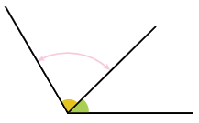
4-1
2. 각도
suh_h_0401_02_0007_202_1
07 각도는 어떻게 더하고 뺄까요
Θ Description & Function
두 각도를 어떻게 빼는지 알아봅시다.
지시문
볼드→ 각도기, 드래그
각도기 기능 전자저작물과 동일
2_6_03.html
한대희 4-1 지도서\app\resource\contents\lesson02\ops\2
텍스트 삽입.
답 칸 클릭하면 답 나타남. 정답 확인 버튼은 정답 가리기로 토글 됨.
준비물 175 쪽
물음 1
물음 2
물음 3
물음 4
물음 5
다의 각도를 각도기로 재어 보세요.
#1
각도기를 드래그하여 옮기세요
#2
#3
다
75°
#4
삽화 파일명 | 2_6_4_04.sgv 한대희 4-1 지도서\app\resource\contents\lesson02\ops\2\images\2_6

Slide 16
4-1
2. 각도
suh_h_0401_02_0007_202_1
07 각도는 어떻게 더하고 뺄까요
Θ Description & Function
두 각도를 어떻게 빼는지 알아봅시다.
답 칸 클릭하면 답 나타남. 정답 확인 버튼은 정답 가리기로 토글 됨.
준비물 175 쪽
물음 1
물음 2
물음 3
물음 4
물음 5
가, 나의 각도를 재고, 두 각도의 차를 구해 보세요.
각도기를 드래그하여 옮기세요
가
나
°
120
－
45
°
=
75
°
#1
삽화 파일명 | 2_6_4_01.sgv / 2_6_4_02.sgv 한대희 4-1 지도서\app\resource\contents\lesson02\ops\2\images\2_6

Slide 17
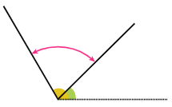
4-1
2. 각도
suh_h_0401_02_0007_202_1
07 각도는 어떻게 더하고 뺄까요
Θ Description & Function
두 각도를 어떻게 빼는지 알아봅시다.
텍스트 삽입.
화살표 약물 사용
답 칸 클릭하면 답 나타남. 정답 확인 버튼은 정답 가리기로 토글 됨.
준비물 175 쪽
물음 1
물음 2
물음 3
물음 4
물음 5
다의 각도와 가, 나의 각도의 차를 비교해 보세요.
#1
가
나
다
다의 각도와 가, 나의 각도의 차는 같습니다.
#2
삽화 파일명 | 2_6_4_01~02.sgv / 2_6_4_04.sgv 한대희 4-1 지도서\app\resource\contents\lesson02\ops\2\images\2_6

Slide 18
4-1
2. 각도
suh_h_0401_02_0007_202_1
07 각도는 어떻게 더하고 뺄까요
Θ Description & Function
두 각도를 어떻게 빼는지 알아봅시다.
예 약물 사용.
- 처음부터 나타나지 않음.
- 정답 칸 클릭 시 나타남.
답 칸 클릭하면 답 나타남. 정답 확인 버튼은 정답 가리기로 토글 됨.
준비물 175 쪽
물음 1
물음 2
물음 3
물음 4
물음 5
두 각도의 차를 어떻게 구하는지 말해 보세요.
가
나
다
#1
두 각도의 차는 큰 각도에서 작은 각도를 빼는 것과 같습니다.
#1
자연수의 뺄셈과 같이 계산하면 됩니다.
#2
삽화 파일명 | 2_6_4_01~02.sgv / 2_6_4_04.sgv 한대희 4-1 지도서\app\resource\contents\lesson02\ops\2\images\2_6

Slide 19


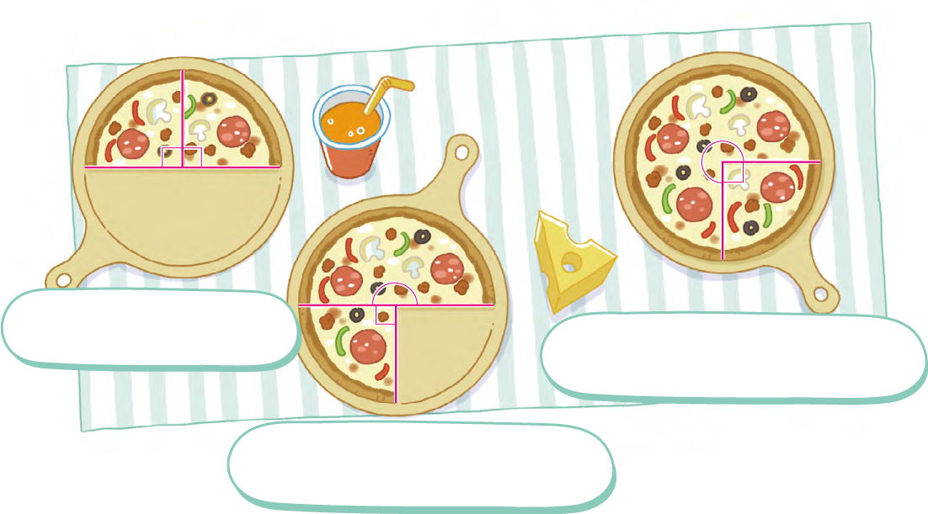
4-1
2. 각도
suh_h_0401_02_0007_203_1
07 각도는 어떻게 더하고 뺄까요
#2
Θ Description & Function
#1
피자 조각을 이어 붙였습니다. 안에 알맞은 수를 써 넣어봅시다.
[혼자서도 척척1] 전자저작물(DVD) 아이콘 사용
약물 사용
삽화 위에 텍스트 삽입
텍스트가 색상 박스 안에 들어가게 크기 조절.
답 칸 클릭하면 답 나타남. 정답 확인 버튼은 정답 가리기로 토글 됨.
#3
90˚+90˚=180˚
°
270
+
90
°
=
360
°
°
180
+
90
°
=
270
°
#4
삽화 파일명 | 2_6_6_01.png 한대희 4-1 지도서\app\resource\contents\lesson02\ops\2\images\2_6

Slide 20
4-1
2. 각도
suh_h_0401_02_0007_301_1
07 각도는 어떻게 더하고 뺄까요
Θ Description & Function
핵심 정리
정답 확인 버튼 없음
이미지 위에 텍스트 삽입
[ 각도의 합과 차 알아보기 ]
각도의 합은 각각의 각도를 더합니다.
각도의 차는 큰 각도에서 작은 각도를 뺍니다.
#2
40˚
100˚
20˚
20˚
40˚+20˚=
100˚－20˚=
°
60
°
80
#1
삽화 파일명 | 2_6_5_01.sgv / 2_6_5_02.sgv 한대희 4-1 지도서\app\resource\contents\lesson02\ops\2\images\2_6

Slide 21
4-1
2. 각도
suh_h_0401_02_0007_302_1
07 각도는 어떻게 더하고 뺄까요
Θ Description & Function
#1
[다음 시간에 배울 내용]
준비물 아이콘
1
다음 시간에는 무엇을 배울까요?
수학 50~51쪽
수학 익힘 38~39쪽
삼각형의 세 각의 크기의 합은 얼마일까요
#2
삼각자, 각도기, 자, 가위, 색칠도구

Slide 22


4-1
2. 각도
suh_h_0401_02_0007_401_1
07 각도는 어떻게 더하고 뺄까요
Θ Description & Function
#1
[확인 문제] 게이트
활동지 다운로드 버튼
#2

Slide 23
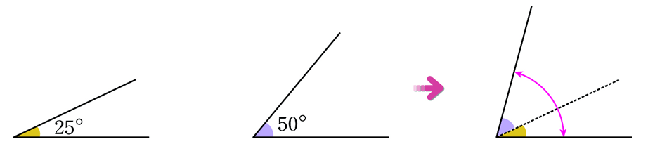

4-1
2. 각도
suh_h_0401_02_0007_401_1
07 각도는 어떻게 더하고 뺄까요
Θ Description & Function
문제 1
문제 2
문제 3
문제 4
문제 5
문제 6
문제 7
문제 8
활동지 다운로드 버튼(1~3번)
2단원_7차시 형성평가.hwp
풀이 확인 팝업창(다음 슬라이드)
답 칸 클릭하면 답 나타남. 정답 확인 버튼은 정답 가리기로 토글 됨.
삽화 위에 텍스트 삽입
- 화살표 약물 사용
안에 알맞은 수를 써넣으시오.
#4
25˚
50˚
25˚+50˚=
75
°
#1
#2
#3
삽화 파일명 | 308.Jpg 한대희 4-1 지도서\app\resource\data\02\교수 학습 자료\도형 그림 자료

Slide 24
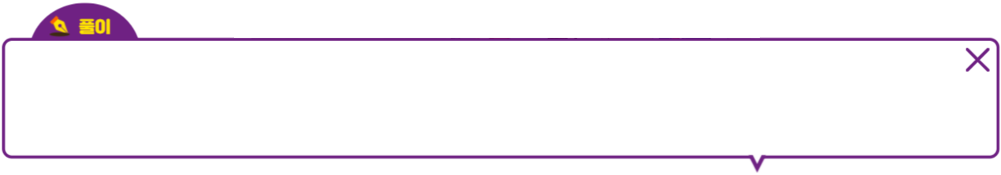
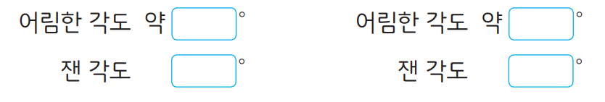
4-1
2. 각도
suh_h_0401_02_0007_401_1
07 각도는 어떻게 더하고 뺄까요
Θ Description & Function
문제 1
문제 2
문제 3
문제 4
문제 5
문제 6
문제 7
문제 8
< 풀이 확인 클릭 시 나타나는 화면>
안에 알맞은 수를 써넣으시오.
25˚
50˚
25˚+50˚=
75
25˚+50˚= ˚ °
따라서 °=75°입니다.

Slide 25
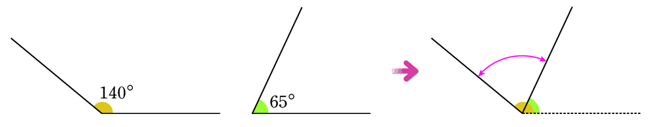
4-1
2. 각도
suh_h_0401_02_0007_401_1
07 각도는 어떻게 더하고 뺄까요
Θ Description & Function
문제 1
문제 2
문제 3
문제 4
문제 5
문제 6
문제 7
문제 8
활동지 다운로드 버튼(1~3번)
2단원_7차시 형성평가.hwp
풀이 확인 팝업창(다음 슬라이드)
답 칸 클릭하면 답 나타남. 정답 확인 버튼은 정답 가리기로 토글 됨.
안에 알맞은 수를 써넣으시오.
#4
140˚
65˚
140˚－65˚=
75
°
#1
#2
#3
삽화 파일명 | 309.Jpg 한대희 4-1 지도서\app\resource\data\02\교수 학습 자료\도형 그림 자료

Slide 26
4-1
2. 각도
suh_h_0401_02_0007_401_1
07 각도는 어떻게 더하고 뺄까요
Θ Description & Function
문제 1
문제 2
문제 3
문제 4
문제 5
문제 6
문제 7
문제 8
< 풀이 확인 클릭 시 나타나는 화면>
안에 알맞은 수를 써넣으시오.
140˚
65˚
140˚-65˚=
75
140˚－65˚=
75
°
140˚-65˚= °
따라서 °=75°입니다.

Slide 27
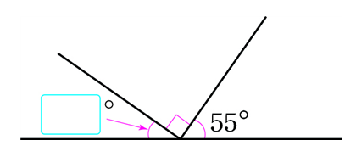
4-1
2. 각도
suh_h_0401_02_0007_401_1
07 각도는 어떻게 더하고 뺄까요
Θ Description & Function
문제 1
문제 2
문제 3
문제 4
문제 5
문제 6
문제 7
문제 8
활동지 다운로드 버튼(1~3번)
2단원_7차시 형성평가.hwp
풀이 확인 팝업창(다음 슬라이드)
답 칸 클릭하면 답 나타남. 정답 확인 버튼은 정답 가리기로 토글 됨.
안에 알맞은 수를 써넣으시오.
35
°
55°
35
55˚
#1
#2
#3
삽화 파일명 | 310.Jpg 한대희 4-1 지도서\app\resource\data\02\교수 학습 자료\도형 그림 자료

Slide 28
4-1
2. 각도
suh_h_0401_02_0007_401_1
07 각도는 어떻게 더하고 뺄까요
Θ Description & Function
문제 1
문제 2
문제 3
문제 4
문제 5
문제 6
문제 7
문제 8
< 풀이 확인 클릭 시 나타나는 화면>
안에 알맞은 수를 써넣으시오.
35
°
55°
35
55˚
°+90˚+55˚=180˚이므로 °+145˚=180˚입니다.
따라서 °=35°입니다.

Slide 29




4-1
2. 각도
suh_h_0401_02_0007_401_1
07 각도는 어떻게 더하고 뺄까요
Θ Description & Function
문제 1
문제 2
문제 3
문제 4
문제 5
문제 6
문제 7
문제 8
1. 기존 개발물 활용(4~8번)
https://cdata2.tsherpa.co.kr/tsherpa/MultiMedia/Flash/2020/curri/index.html?flashxmlnum=yein820&classa=A8-C1-41-MM-MM-04-03-06-0-0-0-0&classno=MM_41_04/suh_0401_02_0007/suh_0401_02_0007_401_1.html
2. 지니프렌즈 캐릭터로 교체. 캐릭터에 맞춰서 말풍선 테두리 색도 변경.
3. 풀이 확인 팝업창(다음 슬라이드)
4. 텍스트 수정
직각과 50° > 직각에서 50°
안에 알맞은 수를 써넣으시오.
직각과 직각을
더하면 °야.
#4
직각에서 50°를
빼면 °야.
180
40
#2
#2
#3

Slide 30
4-1
2. 각도
suh_h_0401_02_0007_401_1
07 각도는 어떻게 더하고 뺄까요
Θ Description & Function
문제 1
문제 2
문제 3
문제 4
문제 5
문제 6
문제 7
문제 8
#1
< 풀이 확인 클릭 시 나타나는 화면>
안에 알맞은 수를 써넣으시오.
직각과 직각을
더하면 °야.
직각에서 50°를
빼면 °야.
180
40
풀이
직각과 직각을 더하면 90˚+90˚=180˚입니다.
직각에서 50˚를 빼면, 90˚-50˚=40˚입니다.
#2
#2

Slide 31
4-1
2. 각도
suh_h_0401_02_0007_401_1
07 각도는 어떻게 더하고 뺄까요
Θ Description & Function
문제 1
문제 2
문제 3
문제 4
문제 5
문제 6
문제 7
문제 8
1. 기존 개발물 활용(4~8번)
https://cdata2.tsherpa.co.kr/tsherpa/MultiMedia/Flash/2020/curri/index.html?flashxmlnum=yein820&classa=A8-C1-41-MM-MM-04-03-06-0-0-0-0&classno=MM_41_04/suh_0401_02_0007/suh_0401_02_0007_401_1.html
2. 각도 표시를 답 칸 밖으로 빼기.
3. 풀이 확인 팝업창(다음 슬라이드)
각도의 합과 차를 구해 보시오.
(1) 48° + 104° = °
152
#2
85
(2) 170°－85°= °
#3

Slide 32
4-1
2. 각도
suh_h_0401_02_0007_401_1
07 각도는 어떻게 더하고 뺄까요
Θ Description & Function
문제 1
문제 2
문제 3
문제 4
문제 5
문제 6
문제 7
문제 8
< 풀이 확인 클릭 시 나타나는 화면>
각도의 합과 차를 구해 보시오.
(1) 48° + 104° = °
152
85
(2) 170°－85°= °
풀이
(1) 48˚+104˚=152˚입니다.
(2) 170˚-85˚=85˚입니다.

Slide 33
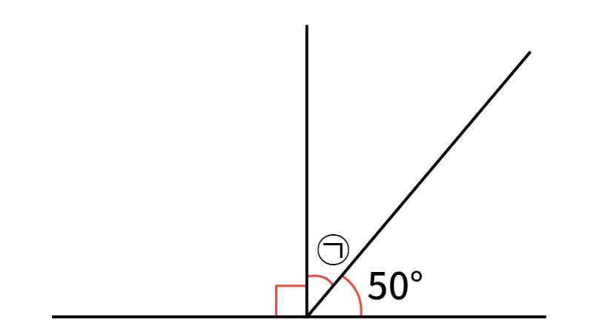
4-1
2. 각도
suh_h_0401_02_0007_401_1
07 각도는 어떻게 더하고 뺄까요
Θ Description & Function
문제 1
문제 2
문제 3
문제 4
문제 5
문제 6
문제 7
문제 8
1. 기존 개발물 활용(4~8번)
https://cdata2.tsherpa.co.kr/tsherpa/MultiMedia/Flash/2020/curri/index.html?flashxmlnum=pink700&classa=A8-C1-41-MM-MM-04-03-07-0-0-0-0&classno=MM_41_04/suh_0401_02_0007/suh_0401_02_0007_401_1.html
2. 각도 표시를 답 칸 밖으로 빼기.
3. 풀이 확인 팝업창(다음 슬라이드)
4. 답 칸 클릭하면 답 나타남. 정답 확인 버튼은 정답 가리기로 토글 됨.
도형에서 ㉠의 각도를 구해 보시오.
50˚
40
°
#2
#3
#4

Slide 34
4-1
2. 각도
suh_h_0401_02_0007_401_1
07 각도는 어떻게 더하고 뺄까요
Θ Description & Function
문제 1
문제 2
문제 3
문제 4
문제 5
문제 6
문제 7
문제 8
< 풀이 확인 클릭 시 나타나는 화면>
도형에서 ㉠의 각도를 구해 보시오.
50˚
풀이
90˚+㉠+50˚=180˚ 이므로 ㉠+140˚=180˚입니다.
따라서 ㉠=40˚입니다.
40
°

Slide 35

4-1
2. 각도
suh_h_0401_02_0007_401_1
07 각도는 어떻게 더하고 뺄까요
Θ Description & Function
문제 1
문제 2
문제 3
문제 4
문제 5
문제 6
문제 7
문제 8
1. 기존 개발물 활용(4~8번)
https://cdata2.tsherpa.co.kr/tsherpa/MultiMedia/Flash/2020/curri/index.html?flashxmlnum=yein820&classa=A8-C1-41-MM-MM-04-03-06-0-0-0-0&classno=MM_41_04/suh_0401_02_0007/suh_0401_02_0007_401_1.html
2. 풀이 확인 팝업창 추가 (다음 슬라이드)
각도의 합과 차를 계산한 값이 같은 것끼리 이어 보시오.
점을 드래그하여 옳은 답과 연결하세요.
38° + 42°
99° + 41°
176°－36°
72° + 58°
85° + 45°
100°－20°
#2

Slide 36
4-1
2. 각도
suh_h_0401_02_0007_401_1
07 각도는 어떻게 더하고 뺄까요
Θ Description & Function
문제 1
문제 2
문제 3
문제 4
문제 5
문제 6
문제 7
문제 8
<풀이 확인 버튼 클릭하면 나타나는 화면>
각도의 합과 차를 계산한 값이 같은 것끼리 이어 보시오.
점을 드래그하여 옳은 답과 연결하세요.
38° + 42°
99° + 41°
풀이
176°－36°
72° + 58°
38°＋42°＝80°
99°＋41°＝140°
176°－36°＝140°
72°＋58°＝130°
85° + 45°
100°－20°
85°＋45°＝130°
100°－20°＝80°

Slide 37
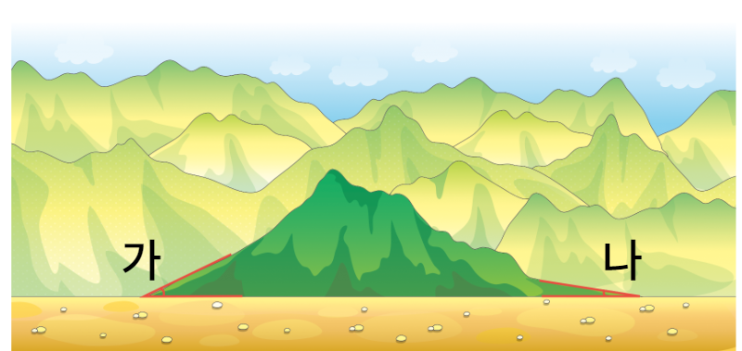
4-1
2. 각도
suh_h_0401_02_0007_401_1
07 각도는 어떻게 더하고 뺄까요
Θ Description & Function
문제 1
문제 2
문제 3
문제 4
문제 5
문제 6
문제 7
문제 8
1. 기존 개발물 활용(4~8번)
https://cdata2.tsherpa.co.kr/tsherpa/MultiMedia/Flash/2020/curri/index.html?flashxmlnum=pink700&classa=A8-C1-41-MM-MM-04-03-07-0-0-0-0&classno=MM_41_04/suh_0401_02_0007/suh_0401_02_0007_401_1.html
2. 지시문
볼드→ 각도기, 드래그
3. 각도기 기능 전자저작물과 동일
한대희(2022)/4-1/3_002_2015개정/수학%204-1%20지도서/app/resource/contents/lesson02/ops/2/2_2_06.html
4. 풀이 확인 버튼 클릭 시 풀이 팝업 창 (다음 슬라이드)
도영이가 등산을 하려고 합니다. 어느 쪽이 얼마나 더 완만한지 각도기를 이용하여 알아보시오.
#2
각도기를 드래그하여 옮기세요.
#3
나
15
쪽이 ° 더 완만합니다.
#4

Slide 38
4-1
2. 각도
suh_h_0401_02_0007_401_1
07 각도는 어떻게 더하고 뺄까요
Θ Description & Function
문제 1
문제 2
문제 3
문제 4
문제 5
문제 6
문제 7
문제 8
<풀이 확인 버튼 클릭하면 나타나는 화면>
도영이가 등산을 하려고 합니다. 어느 쪽이 얼마나 더 완만한지 각도기를 이용하여 알아보시오.
각도기를 드래그하여 옮기세요.
풀이
가는 25°이고, 나는 10°입니다.
따라서 나쪽이 25°－10°＝15°만큼 더 완만합니다.
나
나
15
15
쪽이 ° 더 완만합니다.
쪽이 ° 더 완만합니다.

